Slide 1
La conséquence

Slide 2
Cause, conséquence, but
L’expression de la cause indique la raison ou l’explication d’une action, d’un fait.
Il a été élu parce qu’il a fait une bonne campagne électorale
Si on inverse les termes, la principale devient la conséquence.
Il a fait une bonne campagne électorale, donc il a été élu.
Si on y ajoute l’intentionalité, on obtient un but.
Il a fait une bonne campagne électorale pour être élu.

Slide 3
Tellement / tant Cause et conséquence
Exprime l’intensité. D’usage très fréquent.
Remarque : on peut toujours utiliser tellement, les autres termes (tant, si, tel) sont liés dans la conséquence au mot qu’ils modifient (v. fiche suivante).
CAUSE | CONSÉQUENCE
Il s’est endormi à table, tellement il était fatigué. | Il était tellement fatigué qu’il s’est endormi à table.
Tous les pays doivent lutter ensemble, tant ce problème est grave. | Ce probléme est tellement grave que tous les pays doivent lutter ensemble.
La marque a retiré le produit de la vente, tant les usagers ont protesté | Les usagers ont tant protesté que la marque a retiré le produit de la vente.

Slide 4
Tellement / tant + verbe … que
Le volume des ventes augmente tellement/tant que nous devons ouvrir un autre magasin. TEMPS SIMPLE
Le volume des ventes a tellement/tant augmenté que nous avons dû ouvrir un autre magasin. TEMPS COMPOSÉ
Tellement / si + adjectif + que
La diminution des prix du marché a été tellement/si rapide que les importateurs ont été confrontés à une brusque détérioration de la valeur des marchandises.
Tellement de / tant de + nom + que
Ce contrat a tellement/tant de clauses que nous avons dû l’éplucher pendant des semaines.
Un tel, une telle, de tels, de telles + nom + que
Elle a réagi avec une telle rapidité que personne n’a pu l’arrêter.
La tempête a fait de tels dégâts qu’il faudra des années pour tout réparer.

Slide 5
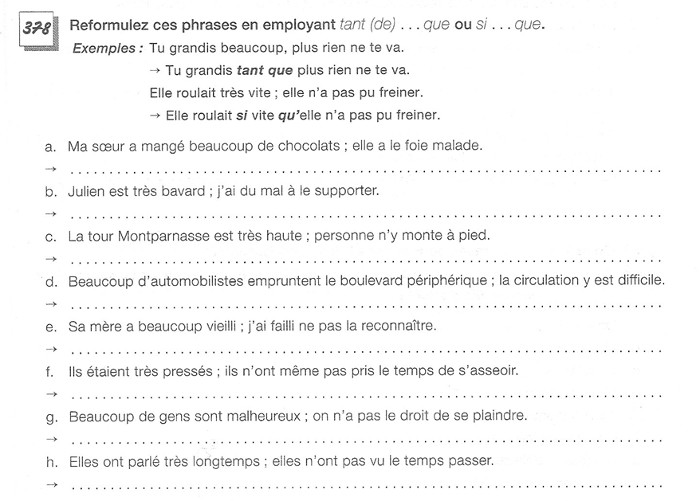
Ma soeur a mangé tant de chocolats qu’elle a le foie malade.
Julien est si bavard que j’ai du mal à le supporter.
La tour Montparnasse est si haute que personne n’y monte à pied.
Tant d’automobilistes empruntent le périphérique que la circulation y est difficile.
Sa mère a tant vieilli que j’ai failli ne pas la reconnaître.
Ils étaient si pressés qu’ils n’ont pas pris le temps de s’asseoir.
Tant de gens sont malheureux qu’on n’a pas le droit de se plaindre.
Elles ont parlé si longtemps qu’elles n’ont pas vu le temps passer.

Slide 6
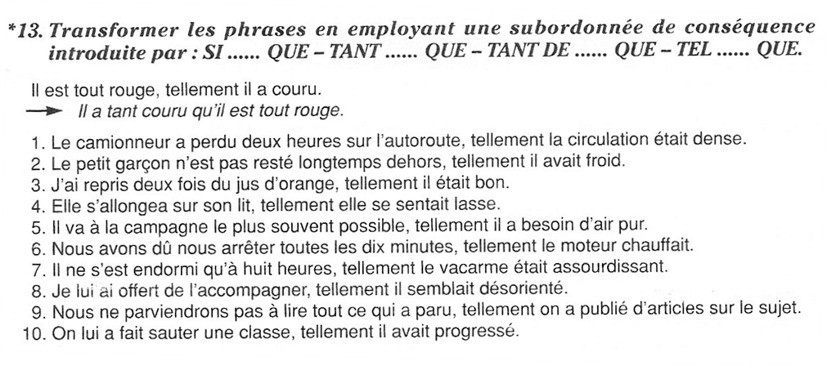
La circulation était si intense sur l’autoroute que le camionneur a perdu deux heures.
Le petit garçon avait si froid qu’il n’est pas resté dehors longtemps.
Le jus d’orange était si bon que j’en ai repris deux fois.
Elle se sentait si lasse [fatiguée] qu’elle s’allongea sur son lit.
Il a un tel besoin d’air pur qu’il va à la campagne le plus souvent possible.
Le moteur chauffait tant que nous avons dû nous arrêter toutes les dix minutes.
Le vacarme était si assourdissant qu’il ne s’est endormi qu’à huit heures.
Il semblait si désorienté que je lui ai offert de l’accompagner.
On a publié tant d’articles sur le sujet que nous ne parviendrons pas à lire tout ce qui a paru.
Il avait tant progressé qu’on lui a fait sauter une classe / Il a fait de tels progrès qu’on lui a fait sauter une classe.

Slide 7
Si bien que
Ne pas confondre si bien que (sicché, così che) avec bien que (benché, nonostante)
L’instabilité politique se développe dans ce pays, si bien que les agences de tourisme ont annulé leurs voyages. CONSÉQUENCE (+ indicatif)
Les agences de tourisme n’ont pas annulé leurs voyages, bien que l’instabilité politique se développe dans ce pays. CONCESSION (+ subjonctif)
Tant et si bien que permet d’insister sur la conséquence
Il a beaucoup insisté, tant et si bien que nous lui avons accordé ce qu’il demandait.

Slide 8
De manière que, de telle manière que, de sorte que, de telle sorte que, de façon que, de telle façon que
Ces conjonctions insistent sur la manière d’agir
Remarque
Ces expressions suivies de l’indicatif expriment la conséquence. Suivies du subjonctif, elles expriment le but.
Il m’a expliqué la situation de telle sorte que j’ai compris quel est le principal problème (CONSÉQUENCE)
Il m’a expliqué la situation de sorte que je comprenne quel est le principal problème. (BUT)
Au point que, à tel point que
Ces conjonctions insistent sur l’intensité
Les cours ont baissé à tel point que les échanges ont été suspendus à la Bourse

Slide 9
Conséquence au subjonctif
Les sujets des propositions principale et subordonnée doivent avoir un sujet différent.
La conséquence est estimée, non certaine.
Trop, assez + verbe, adjectif ou adverbe pour que
Il pleut trop pour que nous sortions.
Les sous-titres sont assez gros pour qu’on puisse les suivre facilement.
Trop de, assez de + nom + pour que
Il y a trop de différences entre pays riches et pauvres pour que le monde soit en paix.

Slide 10
Proposition infinitive
Trop / assez … pour + infinitif
Quand le sujet des propositions principale et subordonnée est le même, la proposition consécutive est obligatoirement infinitive.
En ce moment j’ai trop de travail pour (que j’aie envie) avoir envie de sortir.
Il parle assez lentement pour (qu’il soit) être compris.

Slide 11
Tellement / tant + verbe … que, tellement / si + adjectif + que, tellement de / tant de + nom + que, un tel, une telle, de tels, de telles + nom + que
Ces conjonctions sont suivies de l’indicatif. Mais quand la principale est interrogative ou négative, elles sont suivies du subjonctif :
Le volume des ventes augmente tellement/tant que nous devons ouvrir un autre magasin.
Le volume des ventes n’augmente pas tant que nous devions ouvrir un autre magasin
La diminution des prix du marché a été tellement/si rapide que les importateurs ont été confrontés à une brusque détérioration de la valeur des marchandises.
La diminution des prix du marché a-t-elle été tellement/si rapide que les importateurs aient été confrontés à une brusque détérioration de la valeur des marchandises ?
La tempête a fait de tels dégâts qu’il faudra des années pour tout réparer.
La tempête n’a pas fait de tels dégâts qu’il faille des années pour tout réparer.

Slide 12
Mots de liaison conséquence
Donc (conjonction de coordination, comme car pour la cause)
Les produits commandés ne vous ont pas encore été facturés et ils ne sont donc pas dus / donc ils ne sont pas dus.
Alors (adverbe, peut exprimer également la temporalité)
Il n’y avait plus de place dans notre restaurant habituel, alors nous avons mangé un sandwich dans le café d’à côté.
Aussi : obligatoirement en tête de phrase suivi d’une inversion (à distinguer de son emploi dans le comparatif d’égalité et de l’adverbe synonyme d’également)
Nous ne sommes pas en mesure de décider, aussi avons-nous laissé l'option ouverte.

Slide 13
Ainsi (adverbe) langue soutenue
7 actifs sur 10 ont apprécié de se rendre dans les locaux de leur entreprise pendant le confinement et redonnent ainsi à l’entreprise sa raison d’être.
Comme ça : usage fréquent
Arrive un peu à l’avance, comme ça on sera sûr d’attraper le train.
C’est la raison pour laquelle / c’est pourquoi / c’est pour cela que / c’est pour ça que / ce qui fait que = par conséquent, en conséquence
Le statut social des filles est inférieur, ce qui fait que leur scolarisation ne constitue pas une priorité.
D’où, de là : sont suivis souvent seulement d’un nom
Le président de cette association caritative a détourné beaucoup d’argent, d’où un énorme scandale.
Du coup : langue familière, indique une conséquence immédiate
La sécurité alimentaire est un sujet très émotionnel. Du coup, la politique alimentaire relève en partie de la gestion des émotions.
Sous peine de / au risque de
Il faut que nous fassions preuve de plus de clarté et de pertinence sous peine d'avoir un problème de crédibilité à long terme.

